Slide 1
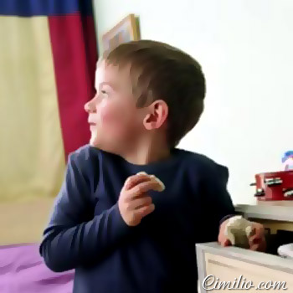
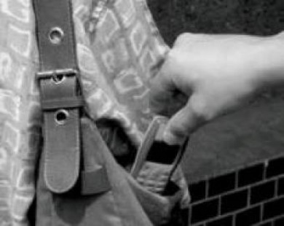
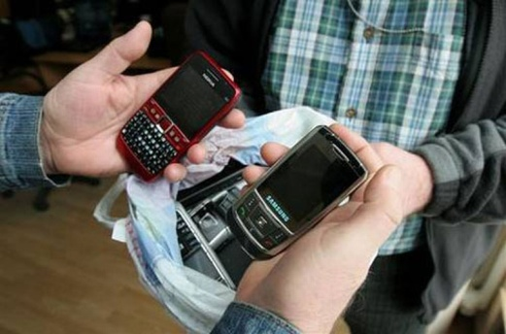
Чужое брать – себя не уважать!

Slide 2
Что такое, что случилось,
Что это за «волшебство»?
Пропадают вещи, деньги,
Может, это воровство?

Slide 3
Что значит воровать?
Какого человека называют вором?
Почему люди воруют?
Нужно ли наказывать за воровство?
Можно ли в магазине взять игрушку (или другой предмет) и, не заплатив, идти домой?
Можно ли брать чужую игрушку, если она тебе понравилась? Почему вы так считаете?
Если ребенок домой приносит чужую вещь (игрушку, книгу, конфету), можно ли назвать его вором?

Slide 4
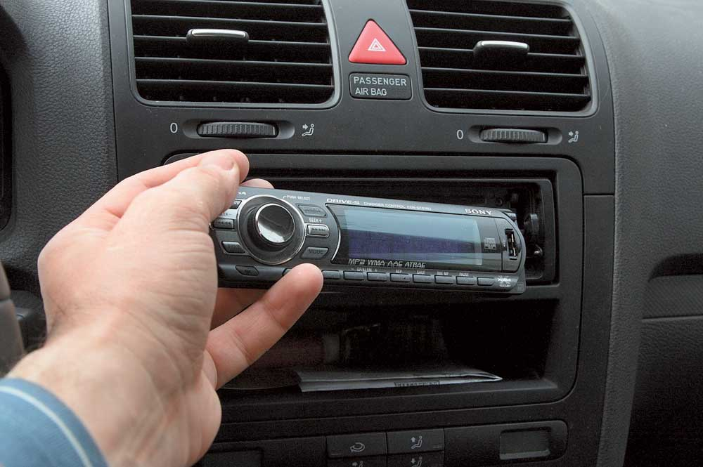
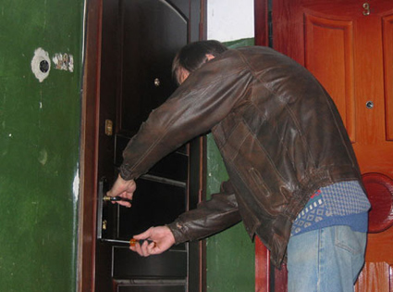
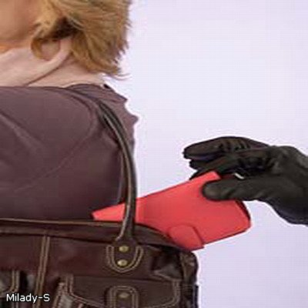
1. Нравится вещь
2. Легкость добычи
3. Привычка
4. Бедность
5. Зависть
6. Желание отомстить
7.Привлечь внимание сверстников
Брать чужие вещи
без разрешения
нельзя, это плохо!

Slide 5

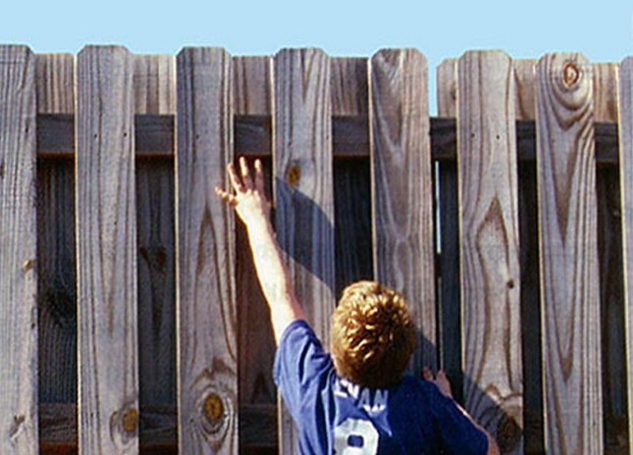
Ситуация: два друга, у одного были красивые часы. На уроке физкультуры друг незаметно взял часы. Вечером родители увидели у сына часы и стали выяснять, откуда они у него? Оцените поступок мальчика.
Первоклассник, пока в классе никого нет, берет чужую вещь. Как оценить этот поступок? Почему?

Slide 6
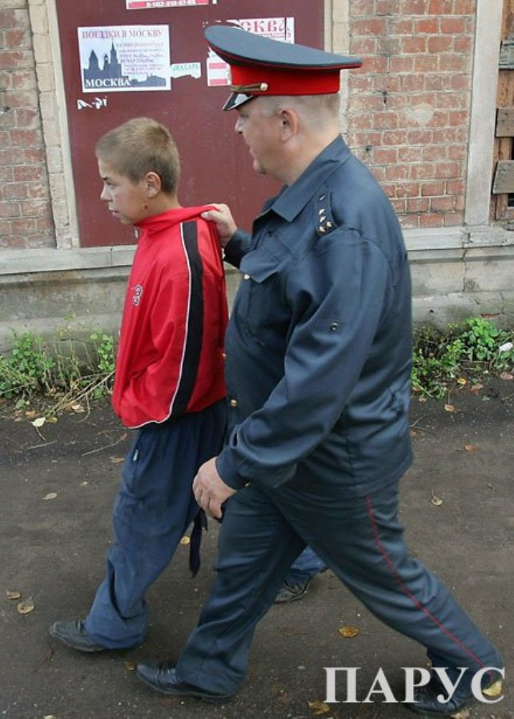
Какие чувства испытывает человек, взявший чужое?
Страх разоблачения
Тревога
Радость
Какие чувства испытывает пострадавший?
Обида
Злость
Желание отомстить

Slide 7

Купила мать слив и хотела их дать детям после обеда. Они лежали на тарелке. Ваня никогда не ел слив и все нюхал их. И очень они ему нравились. Очень хотелось их съесть. Он все ходил мимо слив. Когда никого не было в горнице, он не удержался, схватил одну сливу и съел. Перед обедом мать посчитала сливы и видит, одной нет. Она сказала отцу.
За обедом отец и говорит: «А что, дети, не съел ли кто-нибудь одну сливу?» Все сказали: «Нет». Ваня покраснел как рак и сказал тоже: «Нет, я не ел».
Тогда отец сказал: «Что съел кто-нибудь из вас, нехорошо; не в том беда. Беда в том, что в сливах есть косточки, и если кто не умеет их есть и проглотит косточку, то через день умрет. Я этого боюсь».
Ваня побледнел и сказал: «Нет, я косточку бросил за окошко».
И все засмеялись, а Ваня заплакал.

Slide 8
Вопросы:
1 Что сделал Ваня, когда никого не было в горнице?
2 Почему он не признался в содеянном?
3 Отчего мальчик побледнел и заплакал?
4 Как вы думаете, ругали бы родители мальчика,
если бы он сказал правду?
5 Хорошо ли поступил Ваня, что солгал родителям?

Slide 9
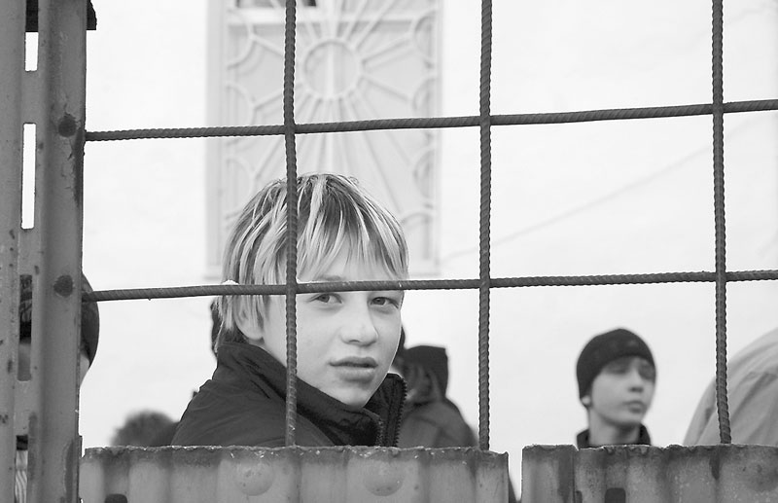
Во что может перерасти привычка брать чужое?
Школьник безнаказанно крадёт мелочи: ручки, карандаши, ластик и т.д. Постепенно формируется привычка брать чужое. Человек совершает крупные кражи
преступник - вор.

Slide 10
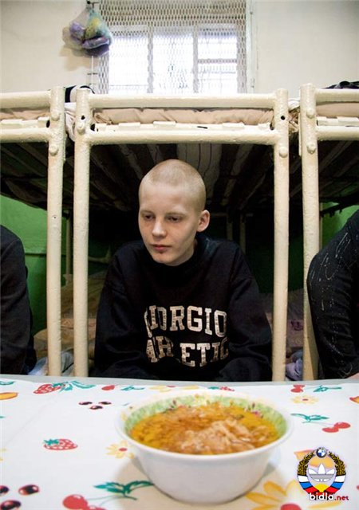
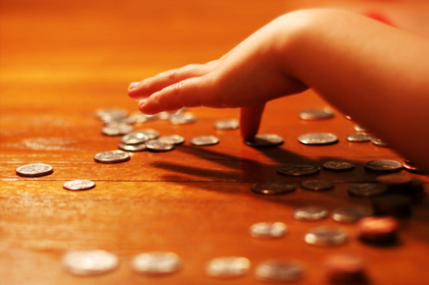
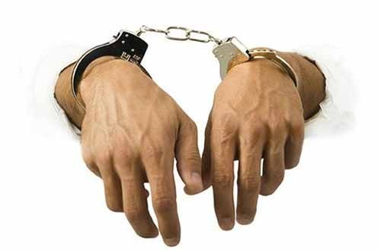
1.Где находятся преступники?
2. Какие условия содержания в тюрьмах?
3. Что ждет преступника после выхода на свободу? Позор на всю жизнь
Недоверие окружающих.
Человек и не брал чужое, а указывают на
него, так как провинился ранее.

Slide 11
1.Потянулась рука за чужим, скажи себе: « Я не вор»! Остановись! Победи свой порыв!
2. Подумай о том, как себя будет чувствовать
пострадавший ( от слова « страдать»).
(Обсуждение примеров из жизни)
3. Если взял чужое, незаметно верни. Больше брать не будешь.

Slide 12

Штраф до 80000 рублей.
Обязательные работы до 80 часов.
Исправительные работы
от 6 месяцев до 1года.
Лишение свободы до 2 лет.

Slide 13

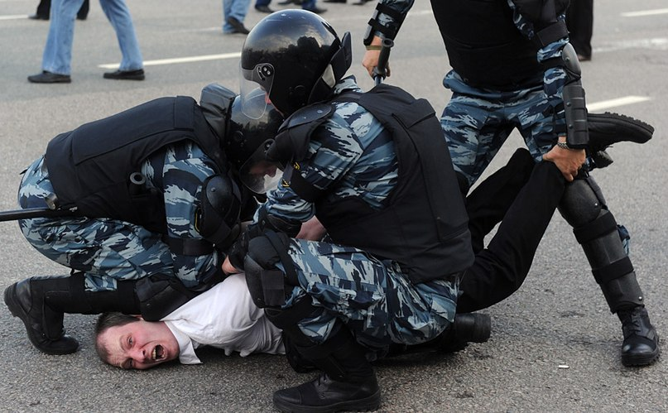

Slide 14

Чужие вещи без разрешения брать нельзя.
Если понравилась какая-либо вещь (игрушка, книга и др.), то необходимо попросить разрешение у хозяина посмотреть ее или поиграть с ней.
Взял без разрешения — честно сознайся в этом, попроси прощения.

Slide 15
АНКЕТА
1. Напиши, что такое воровство?
- 8 чел. ответили: «Воровство – зло, тайное хищение, это преступление – кража личных вещей. Берёт без спроса чужие вещи. Основано на обмане, хитрости, зависти. Воруют деньги и вещи.
2. Как ты думаешь, нужно ли вообще наказывать за воровство? Почему?
- «Да» - 8 человек. – Да, это незаконно, некрасиво, со стороны человека. В стране должен быть порядок, справедливость. Нужно наказывать это, т.к. плохой поступок наносит вред другим людям. Если не наказать, то человек будет воровать больше. Человек может измениться, но сомневаюсь.»
3. Брал (брала) ли ты когда-нибудь чужие вещи без спроса? Если да, то что это было?
- «Да» - 4 человека
- «Нет» - 4 человека
4. Как ты относишься к тем, кто может взять что-то чужое?
- Осуждаю – 8 человек
- Поддерживаю – 0 человек
- Мне всё равно – 0 человек

Slide 16

Что не твое - впрок не пойдет.
Лучше свое отдать, нежели чужое взять.
На чужой каравай рот не разевай, а пораньше вставай да свой затевай!
Чужим богат не будешь. Чужое добро не впрок.

Slide 17
Стихотворение Юрия Марковцева: «Не бери никогда ты чужого...»
Не бери никогда ты чужого, Не твоё, если взял – то украл. Всё равно, что украдено, вещь или слово, Раз присвоил, то значит преступником стал!
Не за всякую кражу посадят в тюрьму, Только вор от того, лучше всё же не станет. Он, украв, запустил в сердце жить своё тьму, И та тьма его в бездну , на дно за собою утянет.
Извинись потихоньку, без шума – душой! Без поклонов и лжи слов молитвы слезивой.
Извинись пред людьми и перед собой,
И быть может душа, снова станет как прежде красивой!

Slide 18
Решение собрания
Не брать чужого без разрешения;
Пресекать случаи воровства по отношению к другим людям;
Быть честным, порядочным гражданином нашей Родины.

